Slide 1
Лабораторная работа № 3
Свёрточные нейронные сети и перенос обучения для классификации изображений
Дисциплина: Нейронные сети
Выполнили:
Сальников Никита, группа 932301
Корепанов Дмитрий Михайлович, группа 932302
Вариант 7

Slide 2
Цель работы
Получить практические навыки подготовки наборов изображений, построения и обучения свёрточных нейронных сетей (CNN), оценки качества моделей классификации, применения аугментации и регуляризации, а также использования предварительно обученных на ImageNet моделей с переносом обучения (transfer learning) и тонкой настройкой (fine-tuning).
Вариант 7: PlantVillage, листья картофеля. Класс 0 - фитофтороз (Potato___Late_blight), класс 1 - здоровый лист (Potato___healthy), класс 2 - альтернариоз (Potato___Early_blight).
2

Slide 3
Задачи работы
1. Изучить структуру выбранного набора изображений и сформировать три класса согласно индивидуальному варианту.
2. Подготовить данные: проверить изображения и метки, привести изображения к единому размеру и формату, разделить данные на обучающую, валидационную и тестовую выборки.
3. Построить и обучить собственную CNN для бинарной классификации классов 0 и 1.
4. Исследовать влияние архитектуры сети, числа фильтров, глубины сети, оптимизатора и Dropout на качество и устойчивость обучения.
5. Применить аугментацию только к обучающим данным и сравнить результаты с обучением без аугментации.
6. Выбрать и сохранить лучшую модель бинарной классификации.
7. Построить трёхклассовый классификатор на основе предварительно обученной на ImageNet свёрточной сети.
8. Сравнить два режима transfer learning: обучение классификационной "головы" при замороженной свёрточной основе и fine-tuning с частичной разморозкой основы.
9. Оценить модели на отложенной тестовой выборке, сравнить метрики, построить графики обучения и сформулировать выводы.
3

Slide 4
1. PlantVillage: что это за данные
Задача 1. Изучить структуру выбранного набора изображений и сформировать три класса согласно индивидуальному варианту.
Откуда: открытый набор PlantVillage (Hughes, Salathe, 2015), копия на Kaggle: emmarex/plantdisease. Снимки листьев сделаны в лаборатории на однородном сером фоне.
Одна запись: цветная фотография одного листа картофеля, 256 x 256 пикселей, RGB. Класс задаётся папкой, в которой лежит файл.
Что предсказываем: состояние листа - здоров он или болен и какой болезнью: фитофтороз или альтернариоз.
Зачем: ранняя диагностика: по фото листа с телефона узнать о болезни до того, как она распространится по полю.
4

Slide 5
1. Три класса варианта 7
Задача 1. Изучить структуру выбранного набора изображений и сформировать три класса согласно индивидуальному варианту.
Класс | Папка в архиве | Что это | Признаки на листе | Снимков
0 | Potato___Late_blight | фитофтороз | тёмные расплывчатые пятна, часто от края | 1000
1 | Potato___healthy | здоровый лист | равномерно зелёный, без пятен | 152
2 | Potato___Early_blight | альтернариоз | сухие бурые пятна с кольцами и жёлтым ореолом | 1000
Поля записи: изображение (JPG, 256 x 256, 3 канала RGB, яркость 0-255), папка (класс), имя файла (идентификатор и номер снимка; метка серии RS_LB, RS_HL, RS_Early.B совпадает с папкой).
Остальные 12 папок архива (томат и перец) не используются.
5

Slide 6
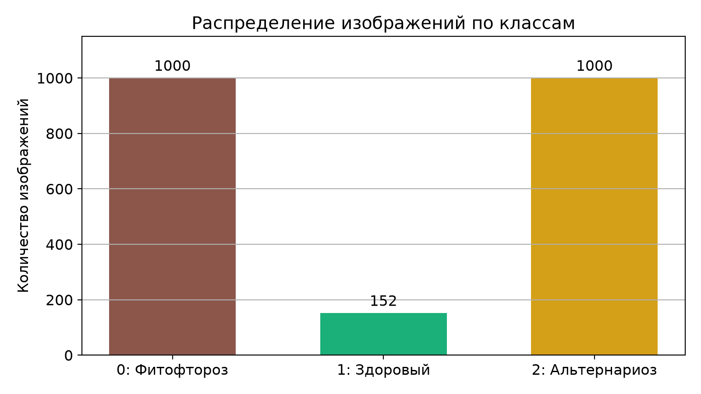
1. Количество изображений и баланс классов
Задача 1. Изучить структуру выбранного набора изображений и сформировать три класса согласно индивидуальному варианту.
- 2152 снимка, повреждённых файлов нет
- Все 256 x 256, RGB
- Здоровых в 6,6 раза меньше, чем больных: доля 0,0706
- Бинарная задача: 1000 : 152, доля здоровых 0,1319
Результат: класс 1 (здоровый) редкий. Модель, всегда отвечающая "фитофтороз", в бинарной задаче получит Accuracy 0,87, ничего не распознав, поэтому смотрим Balanced Accuracy, Precision, Recall, ROC-AUC и используем веса классов.
6

Slide 7
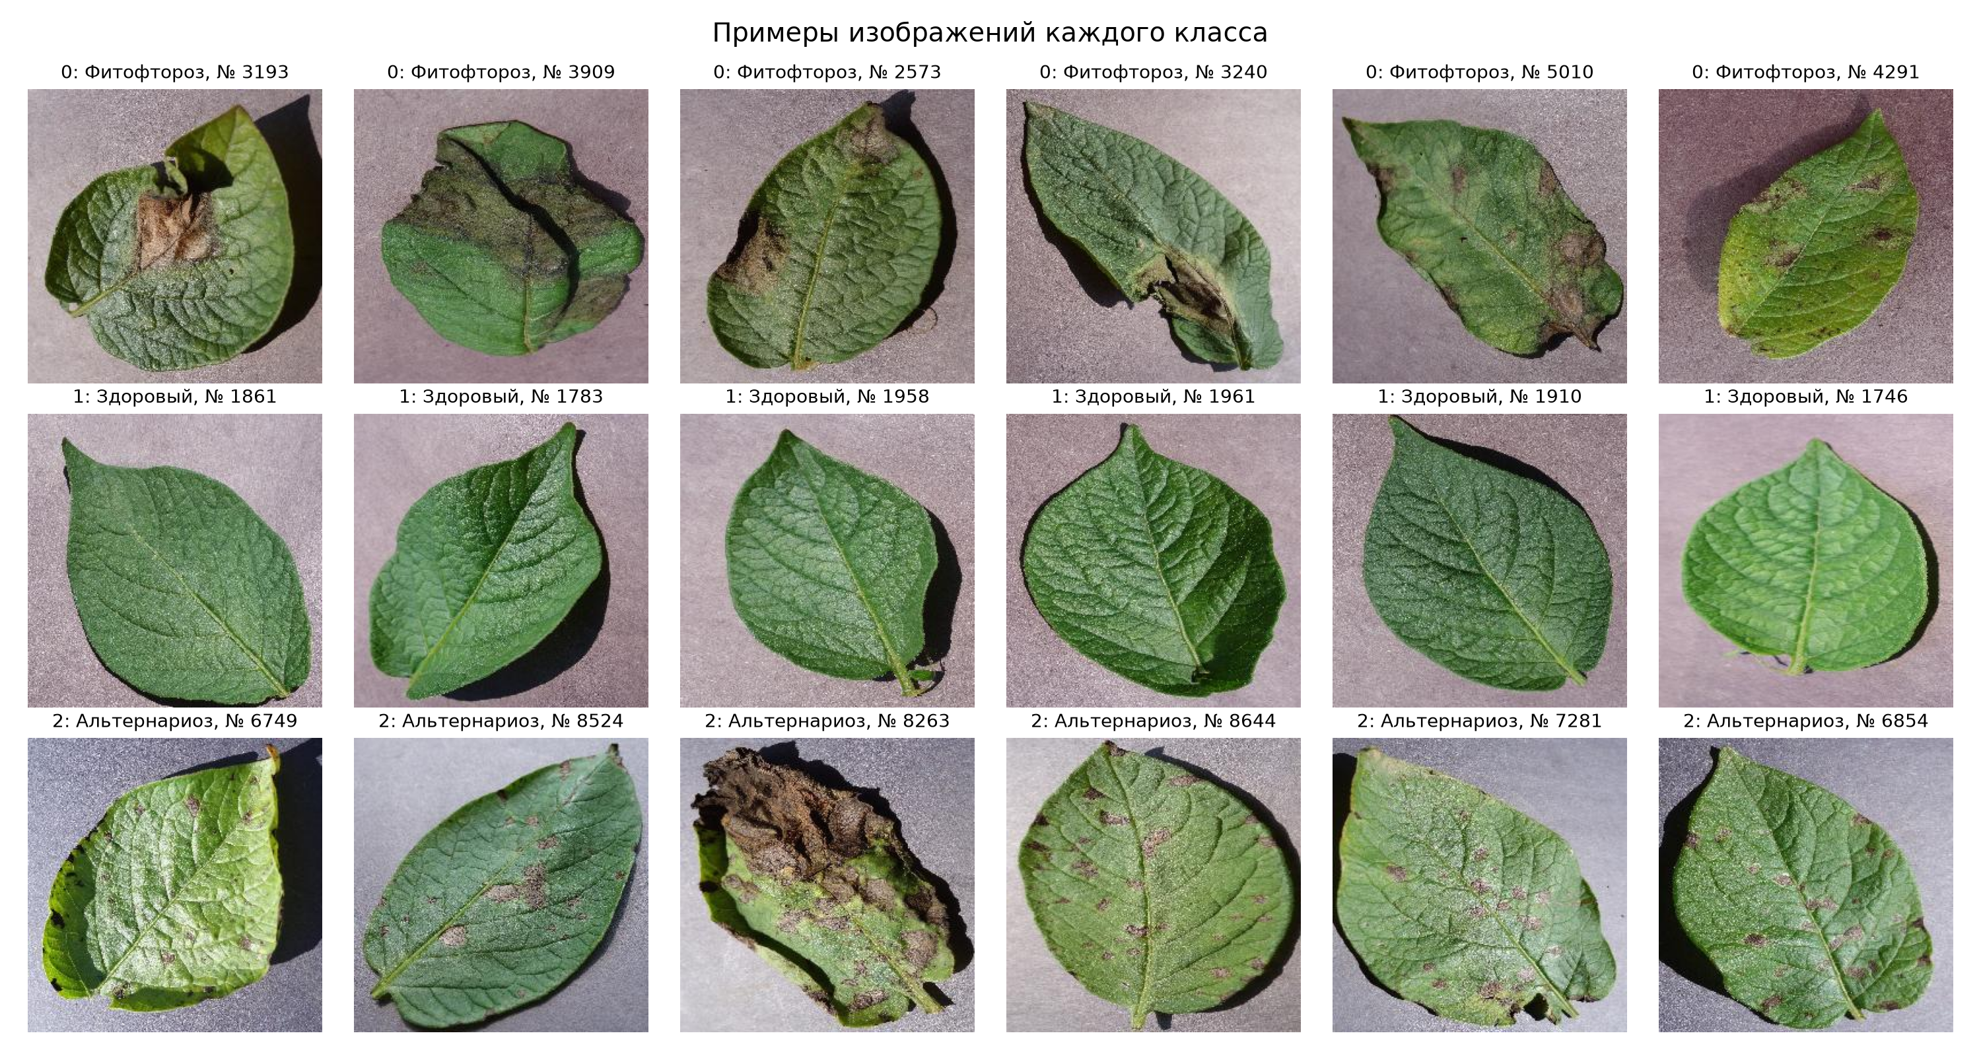
1. Примеры изображений каждого класса
Задача 1. Изучить структуру выбранного набора изображений и сформировать три класса согласно индивидуальному варианту.
Результат: внутри класса снимки различаются ориентацией, размером и числом пятен; фон одинаковый. Обе болезни дают бурые пятна, поэтому болезни похожи друг на друга больше, чем на здоровый лист.
7

Slide 8
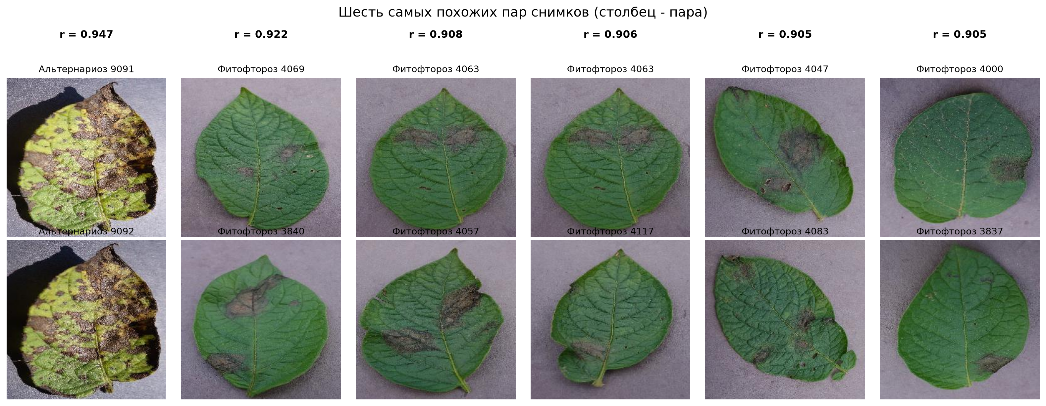
2. Проверка изображений, меток и дубликатов
Задача 2. Подготовить данные: проверить изображения и метки, привести изображения к единому размеру и формату, разделить данные на обучающую, валидационную и тестовую выборки.
- Все файлы открываются и декодируются, метка серии в имени файла совпадает с папкой во всех 2152 случаях
- Точных дубликатов (MD5) нет. Самая похожая пара (корреляция уменьшенных копий 0,9475) - два кадра одного листа (снимки 9091 и 9092), следующие пары (0,9222 и ниже) - уже разные листья
- Порог 0,93: пара одного листа объединена в группу и целиком попадает в одну выборку, чтобы не было утечки
8

Slide 9
2. Разбиение и предобработка
Задача 2. Подготовить данные: проверить изображения и метки, привести изображения к единому размеру и формату, разделить данные на обучающую, валидационную и тестовую выборки.
Выборка | Фитофтороз | Здоровый | Альтернариоз | Всего | Бинарная (0 + 1)
train (70%) | 700 | 106 | 700 | 1506 | 806
validation (15%) | 150 | 23 | 150 | 323 | 173
test (15%) | 150 | 23 | 150 | 323 | 173
- Стратификация по классу, random_state = 42, по группам связанных снимков; списки файлов сохранены в results
- Все снимки приведены к 224 x 224 x 3 (RGB)
- Собственная CNN: float32, деление на 255, значения в [0; 1]
- MobileNetV2: только preprocess_input этой сети, значения в [-1; 1]
- Аугментация только при обучении (слои внутри сети, в predict выключены)
Результат: одинаковые доли классов во всех выборках, тест не участвует в выборе.
9

Slide 10
2. Учёт дисбаланса: веса классов
Задача 2. Подготовить данные: проверить изображения и метки, привести изображения к единому размеру и формату, разделить данные на обучающую, валидационную и тестовую выборки.
Вес класса c = n / (K * n_c), где n - число обучающих снимков, K - число классов, n_c - снимков класса c (compute_class_weight("balanced") по train). Validation и test не меняются.
Задача | Класс | Снимков в train | Вес | Вес x число
бинарная (K = 2) | 0: Фитофтороз | 700 | 0,5757 | 403
бинарная (K = 2) | 1: Здоровый | 106 | 3,8019 | 403
три класса (K = 3) | 0: Фитофтороз | 700 | 0,7171 | 502
три класса (K = 3) | 1: Здоровый | 106 | 4,7358 | 502
три класса (K = 3) | 2: Альтернариоз | 700 | 0,7171 | 502
Результат: редкий здоровый класс получает в 6,6 раза больший вес; каждый класс вносит в функцию потерь одинаковый вклад (403 и 502).
10

Slide 11
3. Архитектуры собственной CNN
Задача 3. Построить и обучить собственную CNN для бинарной классификации классов 0 и 1.
Модель | Свёрточные блоки (Conv 3x3 + ReLU + MaxPool) | Переход | Полносвязная часть | Параметров
CNN-1 | 2: 32, 64 | Flatten | Dense 128 ReLU | 25 709 761
CNN-2 | 3: 32, 64, 128 | GAP | Dense 128 ReLU | 109 889
CNN-2-narrow | 3: 16, 32, 64 | GAP | Dense 128 ReLU | 32 033
CNN-2-deep | 4: 32, 64, 128, 256 | GAP | Dense 128 ReLU | 421 441
CNN-3 | 3: 16, 32, 64 | GAP | Dense 128 + Dropout 0,5 | 32 033
Выход у всех: Dense(1, sigmoid) - вероятность класса 1 (здоровый), функция потерь binary_crossentropy. GAP - GlobalAveragePooling2D. Первая модель без Dropout: сначала проверяем, есть ли переобучение. Структура каждой сети выведена в ноутбуке (model.summary() и активации по слоям).
Результат: у CNN-1 99,9% параметров в Dense после Flatten (карта 56 x 56 x 64); GAP уменьшает сеть в сотни раз.
11

Slide 12
3. Таблица гиперпараметров бинарных моделей (1 из 2)
Задача 3. Построить и обучить собственную CNN для бинарной классификации классов 0 и 1.
Модель | Dropout | Оптим. | lr | Batch | Макс. эпох | Эпох до остановки | Время, с
CNN-1 | 0,0 | adam | 0,001 | 32 | 50 | 9 (лучшая 1) | 20
CNN-1-lr0.0001 | 0,0 | adam | 0,0001 | 32 | 50 | 42 (лучшая 34) | 95
CNN-2 | 0,0 | adam | 0,001 | 32 | 50 | 25 (лучшая 17) | 44
CNN-2-narrow | 0,0 | adam | 0,001 | 32 | 50 | 50 (лучшая 46) | 60
CNN-2-deep | 0,0 | adam | 0,001 | 32 | 50 | 26 (лучшая 18) | 51
CNN-2-narrow-adam-lr0.0001 | 0,0 | adam | 0,0001 | 32 | 50 | 50 (лучшая 47) | 61
CNN-2-narrow-rmsprop | 0,0 | rmsprop | 0,001 | 32 | 50 | 47 (лучшая 39) | 53
Для всех: вход 224 x 224 x 3, EarlyStopping по val_loss (patience 8, у аугментации 15), restore_best_weights, ModelCheckpoint лучших весов, веса классов (кроме no-weights и oversample). CNN-1-no-es - без Early Stopping.
12

Slide 13
3. Таблица гиперпараметров бинарных моделей (2 из 2)
Задача 3. Построить и обучить собственную CNN для бинарной классификации классов 0 и 1.
Модель | Dropout | Оптим. | lr | Batch | Макс. эпох | Эпох до остановки | Время, с
CNN-2-narrow-sgd | 0,0 | sgd | 0,01 | 32 | 50 | 50 (лучшая 44) | 56
CNN-1-no-es | 0,0 | adam | 0,0001 | 32 | 40 | 40 (лучшая 40) | 102
CNN-1-dropout | 0,3 | adam | 0,0001 | 32 | 50 | 29 (лучшая 21) | 62
CNN-3 | 0,5 | adam | 0,001 | 32 | 50 | 25 (лучшая 17) | 29
CNN-2-narrow-no-weights | 0,0 | adam | 0,001 | 32 | 50 | 38 (лучшая 30) | 43
CNN-2-narrow-aug | 0,0 | adam | 0,001 | 32 | 100 | 28 (лучшая 13) | 338
CNN-2-narrow-aug-oversample | 0,0 | adam | 0,001 | 32 | 100 | 54 (лучшая 39) | 1124
Для всех: вход 224 x 224 x 3, EarlyStopping по val_loss (patience 8, у аугментации 15), restore_best_weights, ModelCheckpoint лучших весов, веса классов (кроме no-weights и oversample). CNN-1-no-es - без Early Stopping.
13

Slide 14
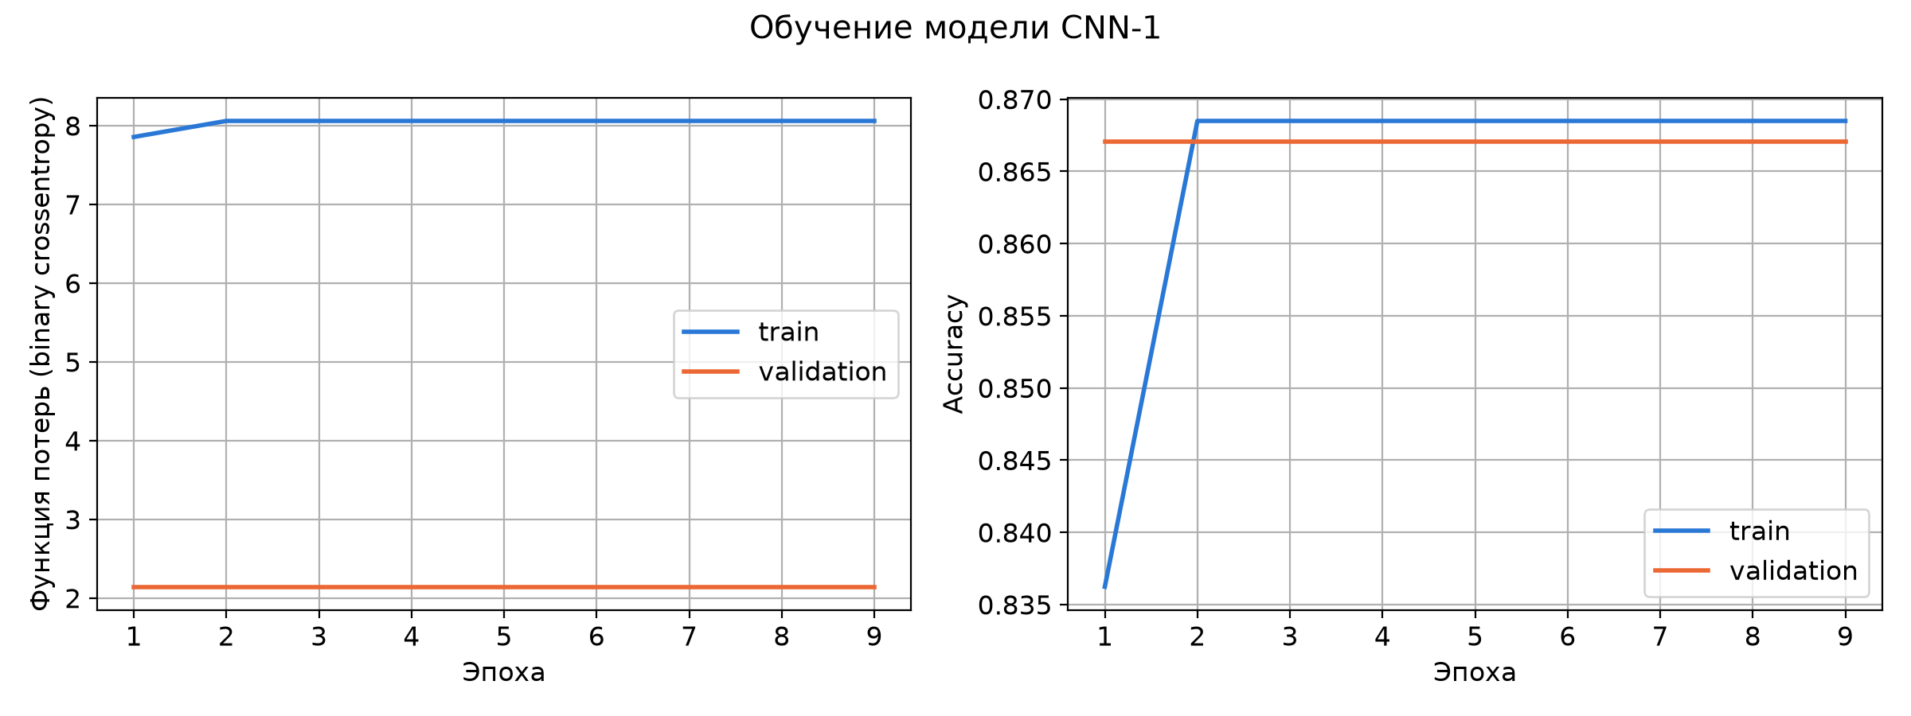
3. CNN-1 с шагом 0,001 не обучается
Задача 3. Построить и обучить собственную CNN для бинарной классификации классов 0 и 1.
Результат: после первой эпохи loss застыл (8,059 на train, 2,1429 на validation), сеть называет все снимки фитофторозом: Balanced Accuracy 0,5, как у Dummy. 25,7 млн весов в Dense дают слишком большие первые шаги Adam, sigmoid уходит в насыщение и градиент исчезает.
14

Slide 15
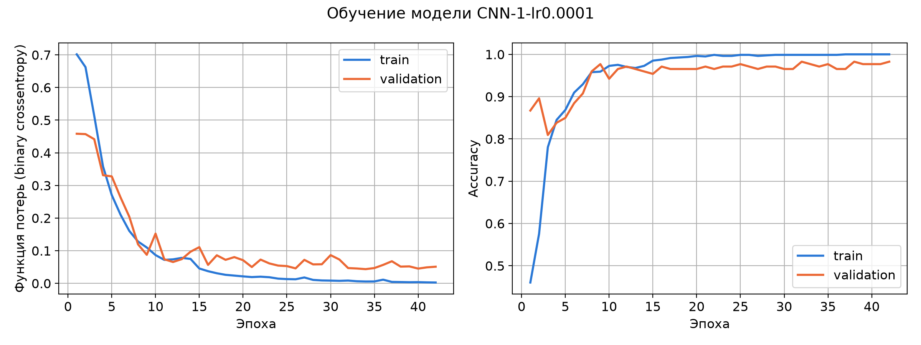
3. CNN-1 с шагом 0,0001 обучается
Задача 3. Построить и обучить собственную CNN для бинарной классификации классов 0 и 1.
Результат: задание разрешает обосновать и изменить начальный шаг: с 0,0001 val loss 0,0435, Balanced Accuracy 0,9281 на validation. Train loss 0,0057 в 7,6 раза ниже val loss: большая сеть заучивает обучающие снимки.
15

Slide 16
4. Порядок экспериментов (выбор по val loss)
Задача 4. Исследовать влияние архитектуры сети, числа фильтров, глубины сети, оптимизатора и Dropout на качество и устойчивость обучения.
Шаг | Что сравнивали | val loss | Оставили
Архитектура | CNN-1 (lr 0,0001) / CNN-2 / narrow / deep | 0,0435 / 0,0809 / 0,0239 / 0,0669 | CNN-2-narrow
Оптимизатор | Adam 0,001 / Adam 0,0001 / RMSprop / SGD 0,01 | 0,0239 / 0,1076 / 0,0439 / 0,1029 | Adam 0,001
Dropout | без / Dropout 0,5 (CNN-3) | 0,0239 / 0,1190 | без Dropout
Веса классов | с весами / без весов | 0,0239 / 0,0238 | с весами (разница 0,0001)
Аугментация | без / aug / aug + повтор здоровых | 0,0239 / 0,1628 / 0,1150 | без аугментации
Результат: разброс val loss между тремя запусками CNN-2 с разным seed 0,0069 меньше допуска 0,01; различия архитектур больше. При разнице меньше допуска берётся более простая модель.
16

Slide 17
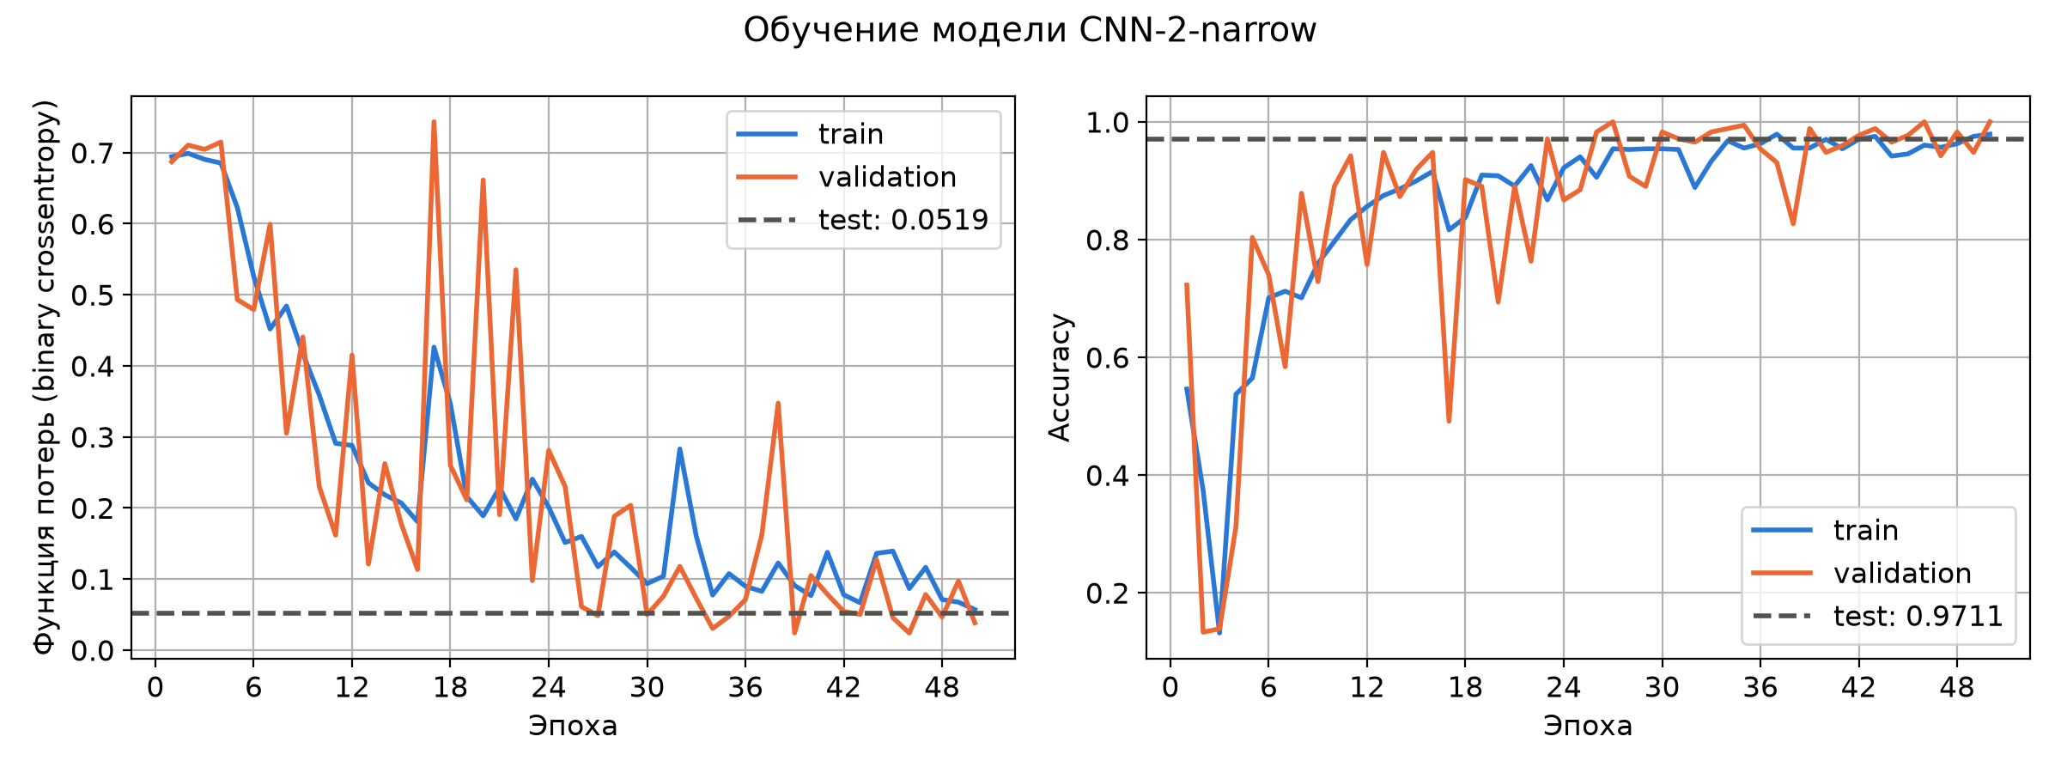
4. Графики обучения итоговой модели CNN-2-narrow
Задача 4. Исследовать влияние архитектуры сети, числа фильтров, глубины сети, оптимизатора и Dropout на качество и устойчивость обучения.
Результат: кривые train и validation снижаются вместе, переобучения нет; val loss скачет (на validation всего 23 здоровых снимка), лучшая эпоха 46, пунктир - итог на test (loss 0,0519, accuracy 0,9711).
17

Slide 18
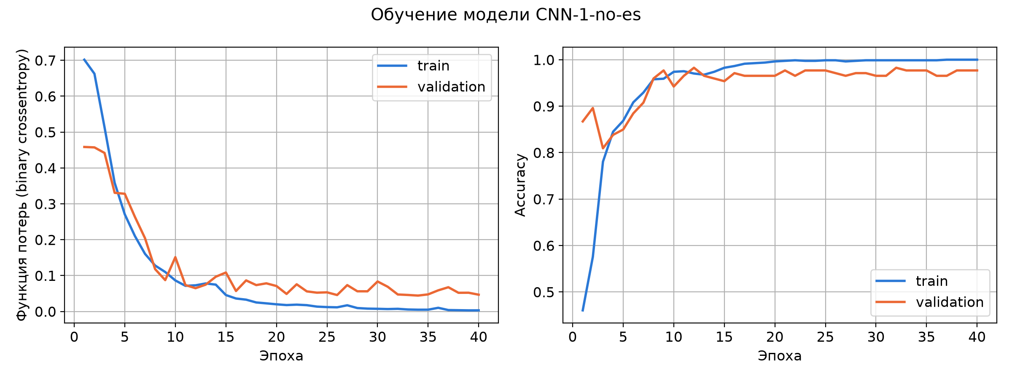
4. Переобучение: CNN-1 без Early Stopping
Задача 4. Исследовать влияние архитектуры сети, числа фильтров, глубины сети, оптимизатора и Dropout на качество и устойчивость обучения.
Результат: за 40 эпох train accuracy 1,0 и train loss 0,0030, а val loss 0,0466 - в 15 раз выше: сеть запомнила обучающие снимки. Early Stopping берёт эпоху с минимумом val loss и не тратит лишние эпохи.
18

Slide 19
4. Нужен ли Dropout: до и после
Задача 4. Исследовать влияние архитектуры сети, числа фильтров, глубины сети, оптимизатора и Dropout на качество и устойчивость обучения.
Сеть | Dropout | train loss | val loss | val Balanced Accuracy | test Balanced Accuracy
CNN-1-lr0.0001 | нет | 0,0057 | 0,0435 | 0,9281 | 0,8846
CNN-1-dropout | 0,3 | 0,0294 | 0,0425 | 0,9314 | 0,8629
CNN-2-narrow | нет | 0,0865 | 0,0239 | 1,0000 | 0,9097
CNN-3 (narrow + Dropout) | 0,5 | 0,2161 | 0,1190 | 0,9667 | 0,8897
Результат: у большой CNN-1 Dropout 0,3 уменьшил разрыв train/val, но val loss почти не изменился (0,0425 против 0,0435, меньше допуска). Узкой сети Dropout 0,5 вредит: недообучение, val loss вырос с 0,0239 до 0,1190. Переобучения у узкой сети нет, Dropout не нужен.
19

Slide 20
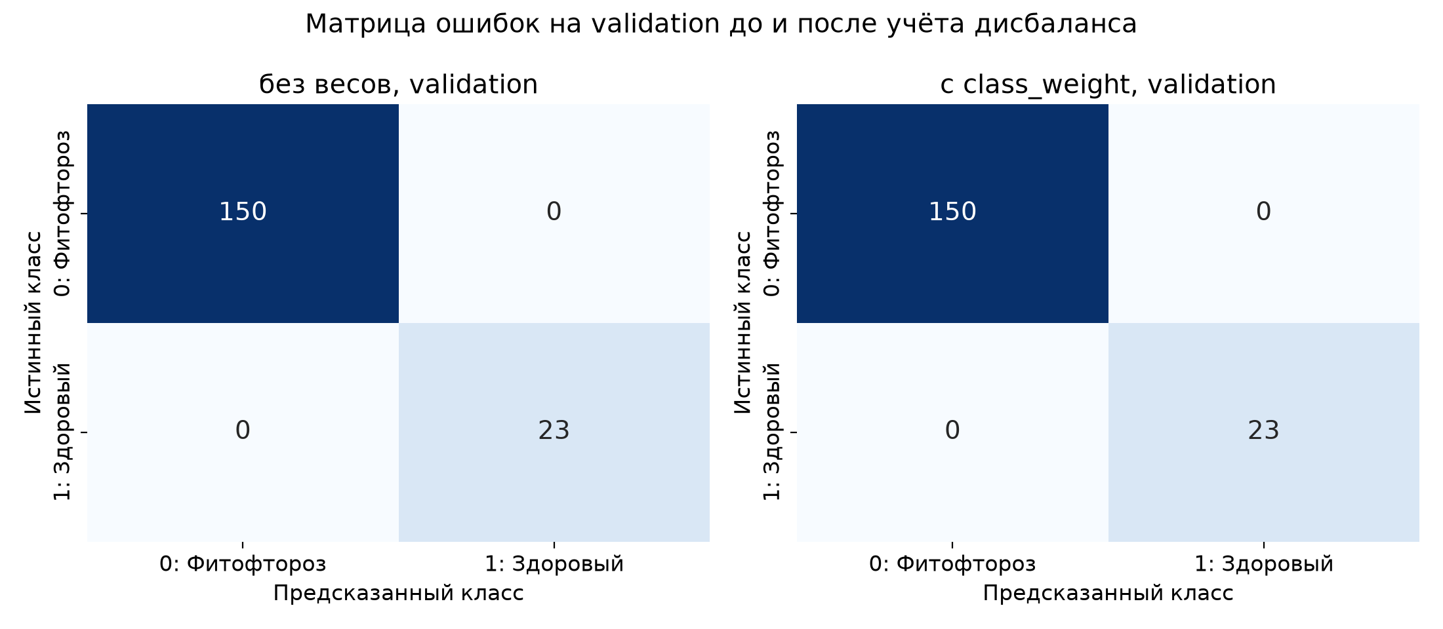
4. Учёт дисбаланса: до и после весов классов
Задача 4. Исследовать влияние архитектуры сети, числа фильтров, глубины сети, оптимизатора и Dropout на качество и устойчивость обучения.
validation | без весов | с весами
Balanced Accuracy | 1,0000 | 1,0000
Precision | 1,0000 | 1,0000
Recall | 1,0000 | 1,0000
Больных названо здоровыми (FP) | 0,0000 | 0,0000
Здоровых названо больными (FN) | 0,0000 | 0,0000
Результат: на validation обе версии без ошибок, val loss 0,0238 и 0,0239: классы разделяются так хорошо, что дисбаланс 6,6 : 1 не мешает. Веса оставлены, они не ухудшают validation и защищают редкий класс.
20

Slide 21
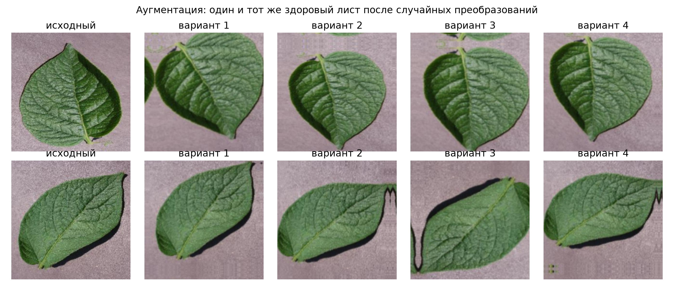
5. Аугментация: что видит сеть при обучении
Задача 5. Применить аугментацию только к обучающим данным и сравнить результаты с обучением без аугментации.
Отражения по горизонтали и вертикали, поворот до 18 градусов, масштаб и сдвиг до 10%. Цвет и яркость не меняем: желтизна и бурые пятна - признаки болезни. Слои стоят внутри сети и работают только в fit: validation и test не меняются (проверено в ноутбуке).
21

Slide 22
5. Аугментация: до и после
Задача 5. Применить аугментацию только к обучающим данным и сравнить результаты с обучением без аугментации.
Модель | val loss | Эпох | Время, с | test Balanced Acc. | test Precision | test Recall | разрыв loss (val - train)
без аугментации | 0,0239 | 50 | 60 | 0,9097 | 0,9500 | 0,8261 | -0,0626
аугментация | 0,1628 | 28 | 338 | 0,8930 | 0,7600 | 0,8261 | -0,1320
аугм. + повтор здоровых | 0,1150 | 54 | 1124 | 0,9483 | 0,7097 | 0,9565 | 0,0045
Результат: на одних и тех же тестовых снимках аугментация не улучшила качество: Balanced Accuracy 0,8930 против 0,9097. Повтор здоровых снимков нашёл больше здоровых (Recall 0,9565), но чаще называл больные листья здоровыми (Precision 0,7097) - это опаснее. Разрыв train/val уменьшился (0,0045), но переобучения у узкой сети и не было, а снимки validation и test сняты однотипно, без поворотов и сдвигов. Обучение в 5-19 раз дольше.
22

Slide 23
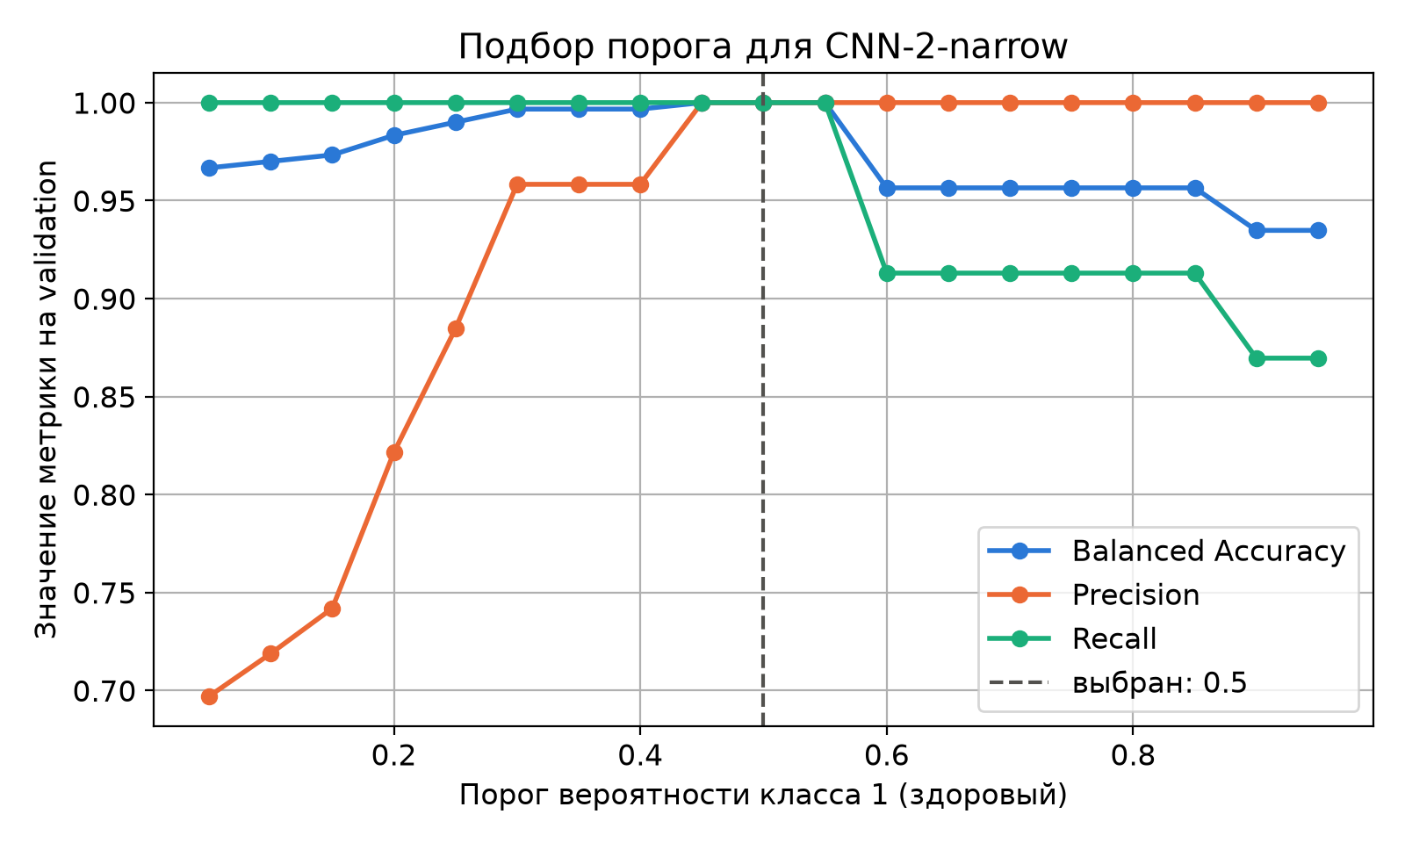
6. Выбор и сохранение лучшей бинарной модели
Задача 6. Выбрать и сохранить лучшую модель бинарной классификации.
- Итоговая модель: CNN-2-narrow (3 блока 16-32-64, GAP, Dense 128, 32 033 параметра), Adam 0,001, веса классов
- Выбрана по val loss 0,0239 - минимум среди всех экспериментов
- Порог подобран на validation по Balanced Accuracy: 0,45-0,55 дают 1,0, выбран ближайший к 0,5
- Сохранена: models/binary-best.keras
Результат: test не участвовал ни в выборе модели, ни в выборе порога.
23

Slide 24
9. Бинарная задача: метрики на test
Задача 9. Оценить модели на отложенной тестовой выборке, сравнить метрики, построить графики обучения и сформулировать выводы.
Модель | Accuracy | Balanced Acc. | Precision | Recall | F1 | ROC-AUC
Dummy | 0,8671 | 0,5000 | 0,0000 | 0,0000 | 0,0000 | 0,5000
CNN-1 | 0,8671 | 0,5000 | 0,0000 | 0,0000 | 0,0000 | 0,4967
CNN-1-lr0.0001 | 0,9595 | 0,8846 | 0,9000 | 0,7826 | 0,8372 | 0,9936
CNN-2 | 0,9595 | 0,8478 | 1,0000 | 0,6957 | 0,8205 | 0,9788
CNN-2-narrow (итоговая) | 0,9711 | 0,9097 | 0,9500 | 0,8261 | 0,8837 | 0,9965
CNN-2-deep | 0,9769 | 0,9130 | 1,0000 | 0,8261 | 0,9048 | 0,9817
CNN-1-dropout | 0,9538 | 0,8629 | 0,8947 | 0,7391 | 0,8095 | 0,9901
CNN-3 | 0,9364 | 0,8897 | 0,7308 | 0,8261 | 0,7755 | 0,9864
CNN-2-narrow-no-weights | 0,9827 | 0,9348 | 1,0000 | 0,8696 | 0,9302 | 0,9991
CNN-2-narrow-aug | 0,9422 | 0,8930 | 0,7600 | 0,8261 | 0,7917 | 0,9652
CNN-2-narrow-aug-oversample | 0,9422 | 0,9483 | 0,7097 | 0,9565 | 0,8148 | 0,9942
Положительный класс - 1 (здоровый лист). Порог 0,5. Ориентир 0,80 итоговая модель превышает по всем метрикам. Разница с лучшими на test моделями - 1-2 снимка из 23 здоровых, выбор сделан по validation и не меняется.
24

Slide 25
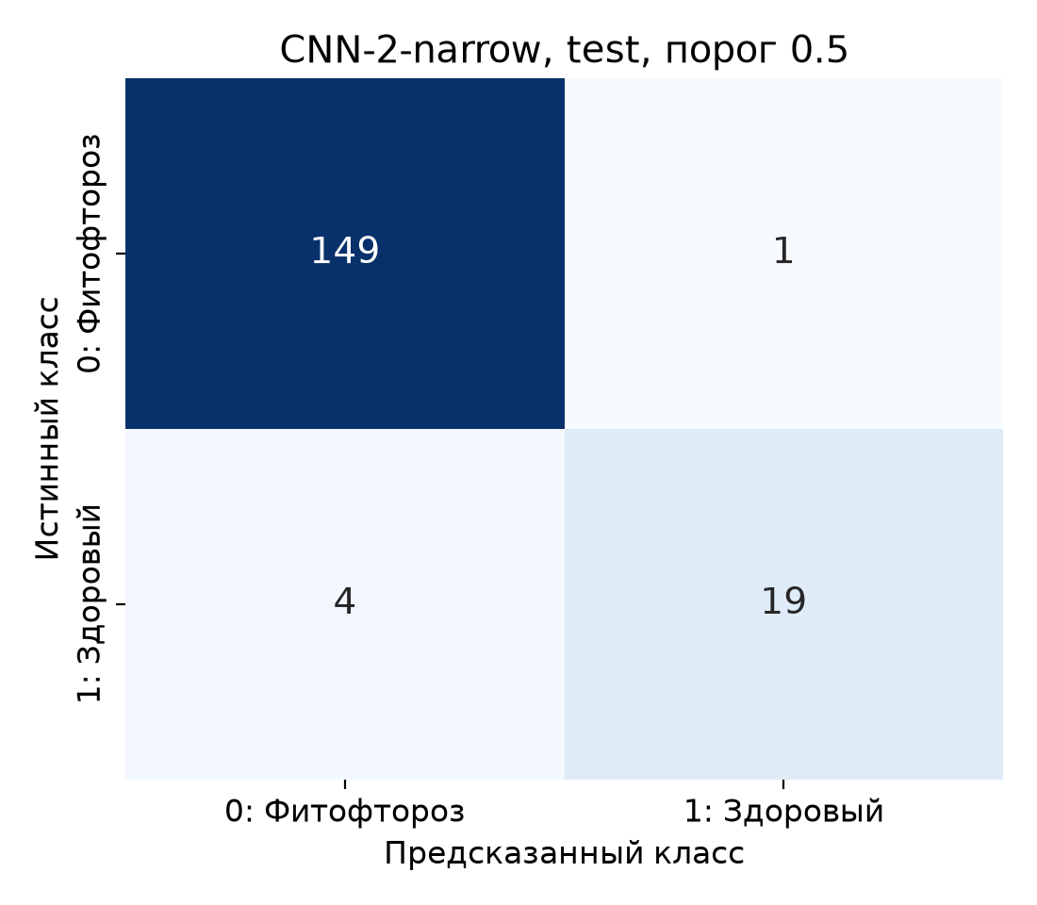
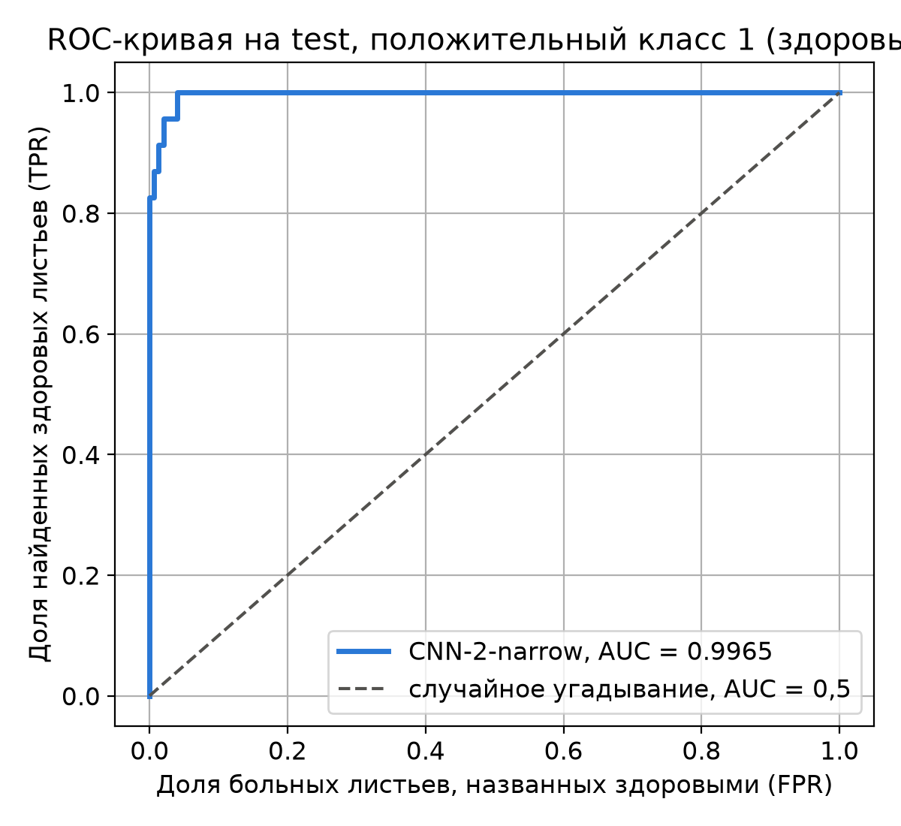
9. Бинарная задача: матрица ошибок и ROC-кривая
Задача 9. Оценить модели на отложенной тестовой выборке, сравнить метрики, построить графики обучения и сформулировать выводы.
Результат: 5 ошибок из 173: 4 здоровых листа из 23 названы больными (Recall 0,8261), 1 лист с фитофторозом назван здоровым (Precision 0,95). ROC-AUC 0,9965: ранжирование почти идеальное, ошибки у порога.
25

Slide 26
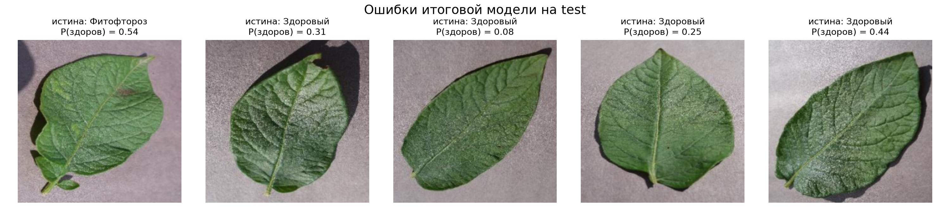
9. Бинарная задача: на каких снимках ошибка
Задача 9. Оценить модели на отложенной тестовой выборке, сравнить метрики, построить графики обучения и сформулировать выводы.
Результат: пропущенные здоровые листья покрыты светлыми зернистыми бликами, которые сеть принимает за налёт; лист с фитофторозом имеет одно маленькое пятно, и его оценка 0,54 лежит у самого порога.
26

Slide 27
7. Выбранная архитектура ImageNet: MobileNetV2
Задача 7. Построить трёхклассовый классификатор на основе предварительно обученной на ImageNet свёрточной сети.
- Предобучена на ImageNet: 1,2 млн изображений, 1000 классов (weights="imagenet")
- Основной блок: свёртка 1x1 расширяет каналы, depthwise-свёртка 3x3 обрабатывает каждый канал отдельно, свёртка 1x1 сужает, остаточная связь складывает вход и выход; активация ReLU6
- Основа без верхних слоёв ImageNet: 154 слоя, 2 257 984 параметра, выход 7 x 7 x 1280 для входа 224 x 224
- Новая голова: GlobalAveragePooling2D -> (Dropout) -> Dense(3, softmax), 3843 параметра; sparse_categorical_crossentropy
- Вход: 224 x 224 x 3, preprocess_input ([-1; 1]); основа вызывается с training=False, BatchNormalization хранит статистики ImageNet
- Выбрана как рекомендованная заданием лёгкая сеть: обучение за минуты на видеокарте 8 ГБ
27

Slide 28
8. Два режима transfer learning
Задача 8. Сравнить два режима transfer learning: обучение классификационной "головы" при замороженной свёрточной основе и fine-tuning с частичной разморозкой основы.
Модель | Режим | Обучаемых параметров | lr | Dropout | Эпох (лучшая) | Время, с | val loss
A-frozen | A: основа заморожена | 3 843 | 0,001 | 0,0 | 31 (23) | 230 | 0,0417
A-frozen-dropout | A: основа заморожена | 3 843 | 0,001 | 0,2 | 29 (21) | 196 | 0,0487
B-finetune-lr1e-05 | B: fine-tuning 30 слоёв | 1 514 563 | 0,00001 | 0,0 | 16 (8) | 114 | 0,0315
B-finetune-lr0.0001 | B: fine-tuning 30 слоёв | 1 514 563 | 0,0001 | 0,0 | 14 (6) | 100 | 0,0078
- Режим B начинается с лучших весов A; разморожены последние 30 слоёв основы (блоки 14-16 и свёртка Conv_1), BatchNormalization заморожен; после изменения trainable модель компилируется заново
- Batch 32, Adam, веса классов, EarlyStopping по val_loss (patience 8), ModelCheckpoint
Результат: Dropout в голове не помог (0,0487 против 0,0417, меньше допуска). Лучший режим B - шаг 10^-4.
28

Slide 29
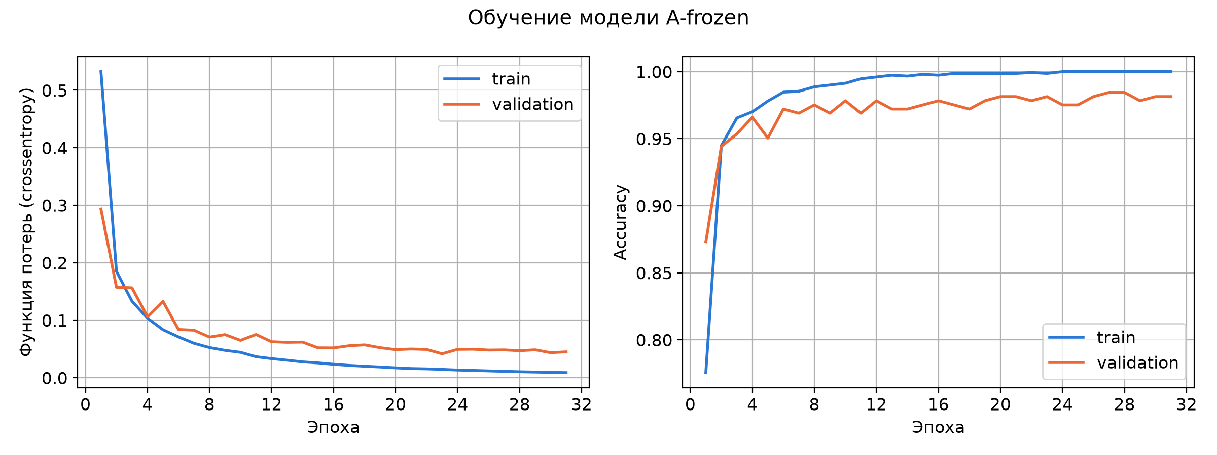
8. Графики обучения: режим A (замороженная основа)
Задача 8. Сравнить два режима transfer learning: обучение классификационной "головы" при замороженной свёрточной основе и fine-tuning с частичной разморозкой основы.
Результат: уже после первой эпохи val accuracy 0,8731: признаки ImageNet подходят для листьев. Лучшая эпоха 23, val loss 0,0417; кривые близки, переобучения почти нет.
29

Slide 30
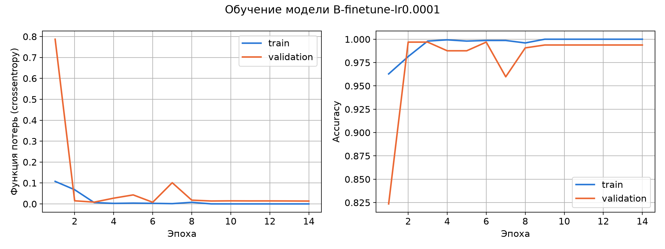
8. Графики обучения: режим B (fine-tuning, lr 10^-4)
Задача 8. Сравнить два режима transfer learning: обучение классификационной "головы" при замороженной свёрточной основе и fine-tuning с частичной разморозкой основы.
Результат: в первую эпоху val loss подскочил до 0,7871 (шаг резко сдвинул признаки), затем снизился до 0,0078 на 6-й эпохе. Train loss падает почти до нуля: 1,5 млн параметров запоминают снимки, Early Stopping останавливает на 14-й эпохе.
30

Slide 31
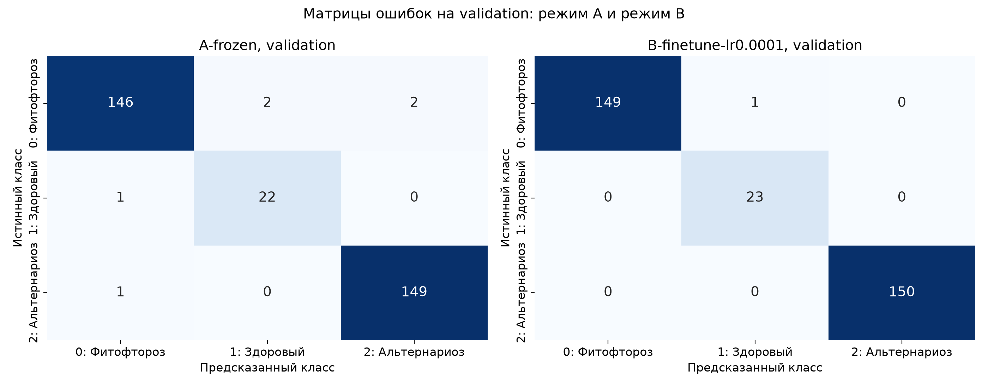
8. Сравнение режимов на validation
Задача 8. Сравнить два режима transfer learning: обучение классификационной "головы" при замороженной свёрточной основе и fine-tuning с частичной разморозкой основы.
Результат: режим A: 6 ошибок, фитофтороз путается и со здоровым листом (маленькие пятна у края), и с альтернариозом (бурые пятна). После fine-tuning осталась 1 ошибка, val loss 0,0078 против 0,0417: эффективнее режим B.
31

Slide 32
9. Три класса: метрики на test
Задача 9. Оценить модели на отложенной тестовой выборке, сравнить метрики, построить графики обучения и сформулировать выводы.
Модель | Accuracy | Balanced Acc. | Macro Precision | Macro Recall | Macro F1 | Macro ROC-AUC
Dummy | 0,4644 | 0,3333 | 0,1548 | 0,3333 | 0,2114 | 0,5000
A-frozen | 0,9876 | 0,9911 | 0,9689 | 0,9911 | 0,9794 | 0,9998
A-frozen-dropout | 0,9814 | 0,9867 | 0,9461 | 0,9867 | 0,9644 | 0,9998
B-finetune-lr1e-05 | 0,9938 | 0,9956 | 0,9839 | 0,9956 | 0,9896 | 1,0000
B-finetune-lr0.0001 (итоговая) | 0,9876 | 0,9911 | 0,9506 | 0,9911 | 0,9688 | 0,9998
Результат: все модели намного лучше Dummy и выше 0,80. На test режимы A и B делают по 4 ошибки из 323, лучшая на test B с шагом 10^-5 (2 ошибки). Разница - единицы снимков, выбор по validation не меняется.
32

Slide 33
9. Три класса: метрики по классам на test
Задача 9. Оценить модели на отложенной тестовой выборке, сравнить метрики, построить графики обучения и сформулировать выводы.
A-frozen | Precision | Recall | F1 | ROC-AUC
0: Фитофтороз | 0,9867 | 0,9867 | 0,9867 | 0,9995
1: Здоровый | 0,9200 | 1,0000 | 0,9583 | 0,9999
2: Альтернариоз | 1,0000 | 0,9867 | 0,9933 | 0,9999
macro avg | 0,9689 | 0,9911 | 0,9794 | 0,9998
B-finetune-lr0.0001 | Precision | Recall | F1 | ROC-AUC
0: Фитофтороз | 1,0000 | 0,9733 | 0,9865 | 0,9997
1: Здоровый | 0,8519 | 1,0000 | 0,9200 | 0,9999
2: Альтернариоз | 1,0000 | 1,0000 | 1,0000 | 1,0000
macro avg | 0,9506 | 0,9911 | 0,9688 | 0,9998
Результат: fine-tuning убрал путаницу двух болезней (альтернариоз без ошибок), но 4 листа с фитофторозом названы здоровыми: Precision здоровых 0,8519.
33

Slide 34
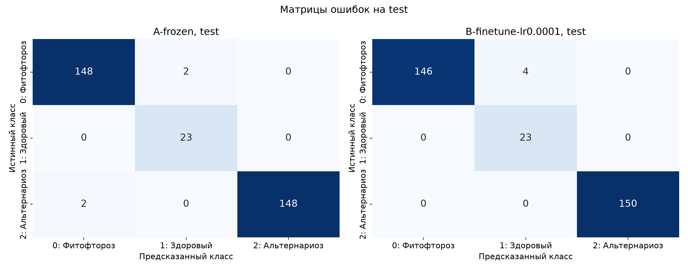
9. Три класса: матрицы ошибок на test
Задача 9. Оценить модели на отложенной тестовой выборке, сравнить метрики, построить графики обучения и сформулировать выводы.
Результат: режим A: 2 фитофтороза названы здоровыми, 2 альтернариоза - фитофторозом. Режим B: все 4 ошибки - фитофтороз, названный здоровым.
34

Slide 35
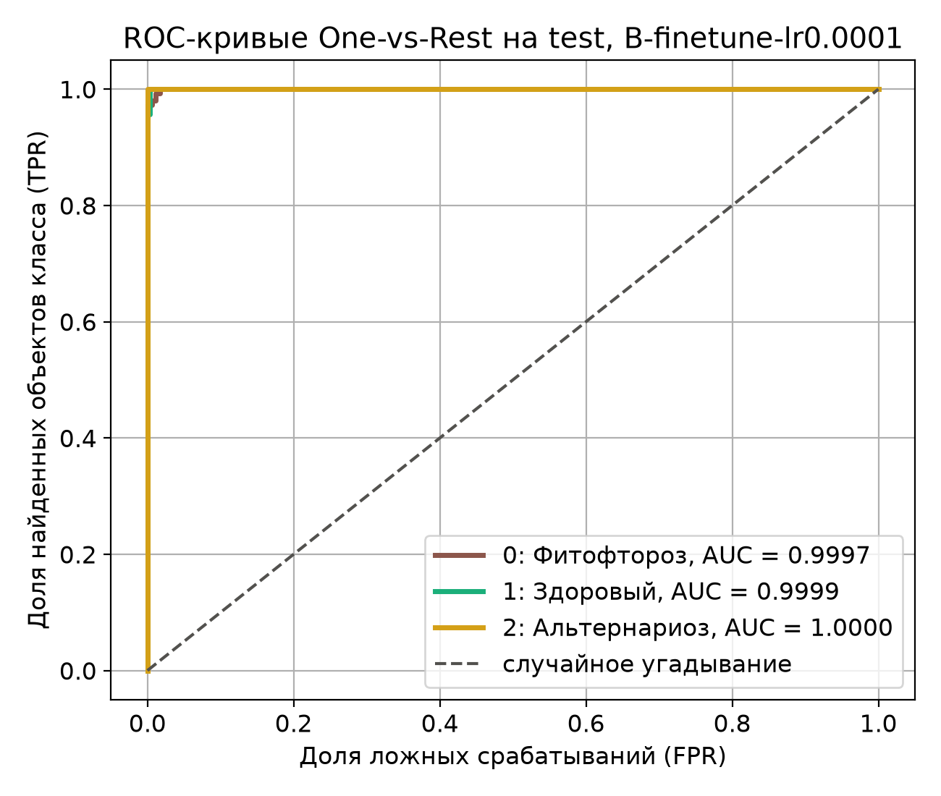
9. Итоговая модель: ROC-кривые One-vs-Rest на test
Задача 9. Оценить модели на отложенной тестовой выборке, сравнить метрики, построить графики обучения и сформулировать выводы.
Результат: ROC-AUC по классам 0,9997, 0,9999 и 1,0: модель почти идеально ранжирует снимки, ошибки возникают только при выборе класса с наибольшей вероятностью.
35

Slide 36
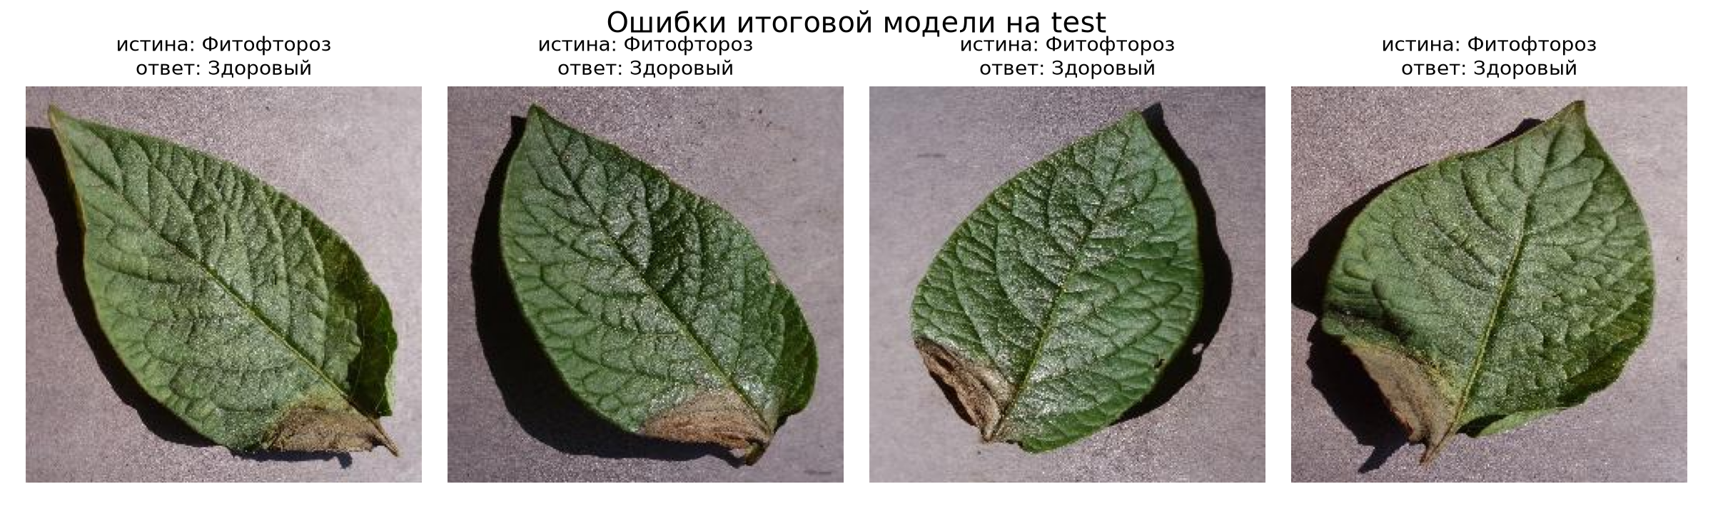
9. Итоговая модель: на каких снимках ошибка
Задача 9. Оценить модели на отложенной тестовой выборке, сравнить метрики, построить графики обучения и сформулировать выводы.
Результат: все ошибки - фитофтороз на ранней стадии: поражён только маленький сухой участок на кончике или у черешка, остальной лист зелёный, поэтому сеть видит почти здоровый лист.
36

Slide 37
9. Сравнительный анализ: почему модели различаются
Задача 9. Оценить модели на отложенной тестовой выборке, сравнить метрики, построить графики обучения и сформулировать выводы.
- Малая собственная CNN (32 тыс. параметров) лучше больших: на 806 однотипных снимках узкой сети хватает, большие сети учатся дольше и сильнее колеблются; у CNN-1 с Flatten 25,7 млн параметров - запоминание и неустойчивость при большом шаге
- Dropout и аугментация не помогли: переобучения у узкой сети нет, а снимки validation и test сняты так же, как обучающие (сверху, на сером фоне)
- Перенос обучения точнее собственной CNN: признаки ImageNet выучены на 1,2 млн снимков, и даже замороженная основа различает три класса с Balanced Accuracy 0,9911 на test
- Fine-tuning подстраивает верхние признаки под пятна болезней и снижает val loss в 5 раз, но на test разница с режимом A - единицы снимков: обе модели близки к пределу на чистых лабораторных снимках
- Главная оставшаяся ошибка обеих задач - граница "здоровый / фитофтороз": маленькие поражения и блики на здоровых листьях
37

Slide 38
Выводы по задачам (1 из 2)
1. Сформированы три класса варианта 7: 1000 / 152 / 1000 снимков, класс 1 редкий
2. Файлы целы, метки верны, снимки 224 x 224 RGB; найдена пара снимков одного листа, она в одной выборке; разбиение 70 / 15 / 15 стратифицированное
3. Собственная CNN решает бинарную задачу: CNN-2-narrow на test Balanced Accuracy 0,9097, Precision 0,95, Recall 0,8261, ROC-AUC 0,9965 (Dummy 0,5)
4. Глубина и число фильтров сверх 3 блоков 16-32-64 не нужны; Adam 0,001 лучше RMSprop и SGD; CNN-1 потребовала шаг 0,0001; Dropout не нужен (переобучения нет, Dropout 0,5 даёт недообучение)
5. Аугментация только на train не улучшила качество на этих однотипных снимках, хотя уменьшила разрыв train/val
38

Slide 39
Выводы по задачам (2 из 2)
6. Лучшая бинарная модель выбрана по validation (val loss 0,0239, порог 0,5) и сохранена в models/binary-best.keras
7. Трёхклассовый классификатор на основе MobileNetV2 (ImageNet): уже с замороженной основой Balanced Accuracy 0,9911 на test
8. Fine-tuning 30 верхних слоёв с шагом 10^-4 эффективнее по validation (val loss 0,0078 против 0,0417, 1 ошибка против 6); шаг важен: в первую эпоху он сдвинул признаки, Early Stopping это страхует
9. Итоговая трёхклассовая модель на test: Accuracy 0,9876, Balanced Accuracy 0,9911, Macro F1 0,9688, Macro ROC-AUC 0,9998; ошибки - ранние стадии фитофтороза. Test использован один раз, после выбора
39

Slide 40
Листинг программного кода
- labs/lab3/src/nn-lab-3-binary.ipynb - анализ данных, собственные CNN, бинарная классификация, аугментация
- labs/lab3/src/nn-lab-3-transfer.ipynb - перенос обучения MobileNetV2, режимы A и B, три класса
- labs/lab3/results - таблицы метрик, параметров, истории обучения, списки файлов выборок
- labs/lab3/figures - графики; labs/lab3/models - сохранённые модели
- Код с подробными комментариями показан в ноутбуках; seed 42, Keras 3.15.1 на torch 2.12.1, NVIDIA RTX 4070 Laptop GPU 8 ГБ
40

